Slide 1
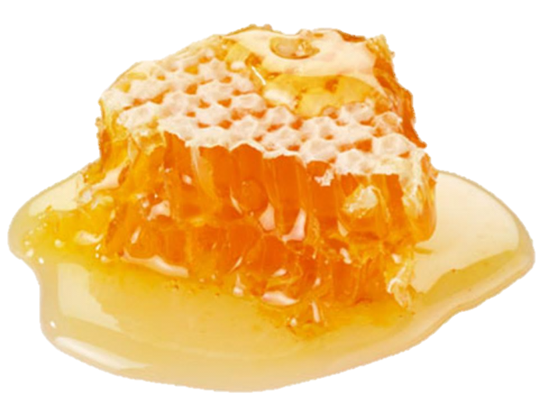
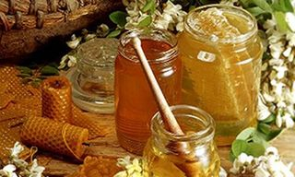
Пища богов
Выполнила
ученица 11 класса
филиала МБОУ «Комсомольская СОШ»
в пос. свх. «Селезнёвский»
Попова Марина Владимировна
Руководитель:
учитель химии
Новикова И.П.

Slide 2
Актуальность:
Тамбовщина издавна славится своими пчеловодами, недаром на гербе Тамбова изображен улей с пчелами. Тамбовский мёд был хорошо известен из-за особого вкуса во времена, когда пчёл на Руси «держали» в бортях, и ценился очень высоко. Впрочем, и сейчас Тамбовский мёд известен не только в России, в частности во Франции, где потеснил на полках магазинов вездесущий китайский мёд…

Slide 3
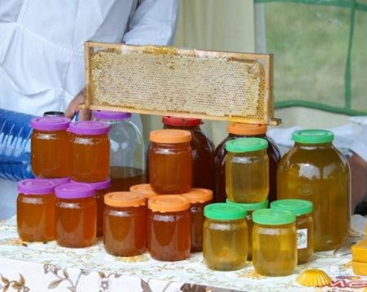
Актуальность:
Мёд – продукт,
чрезвычайно полезный для здоровья;
Мёд – это и лекарство, и средство профилактики, и отличный препарат для косметических процедур;
Мёд – это неотъемлемая составляющая питания для желающих сбросить вес и практикующих диеты;
Мёд – источник микроэлементов;
Мёд – один из наиболее часто фальсифицируемых пищевых продуктов.

Slide 4
Гипотеза:
Качество мёда можно определить в условиях школьной лаборатории

Slide 5
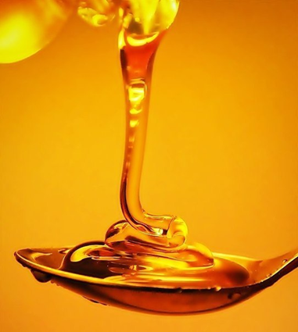
Объект исследования – мёд.
Предмет исследования – качество мёда.
Цель исследования: научиться определять качество мёда, обнаруживать фальсификацию доступными методами.

Slide 6
Задачи исследования:
изучить теоретический материал по теме исследования;
провести качественный анализ мёда разных производителей;
подобрать наиболее приемлемые методы, позволяющие легко определить фальсификацию мёда при покупке его на рынке;
разработать памятку по определению качества мёда;
провести анкетирование учащихся и учителей, анализ и обработку полученных результатов.

Slide 7
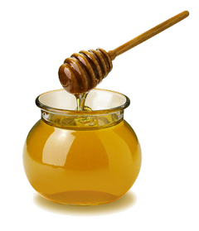
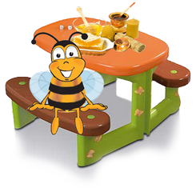
Практическая значимость:
Материалы исследования могут быть использованы в повседневной жизни каждым человеком при выборе качественного мёда.

Slide 8
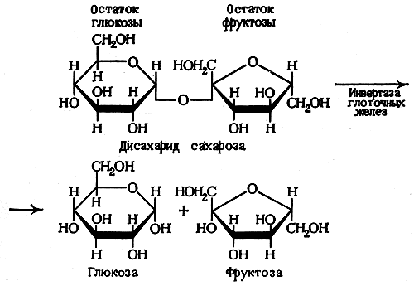
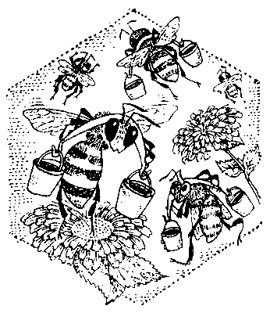
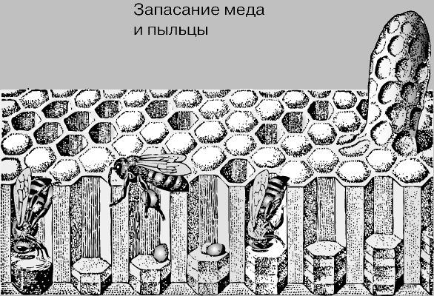
Откуда берётся мёд?
2 этап: разложение сахарозы на глюкозу и фруктозу происходит под влиянием фермента.
3 этап: запасение мёда и пыльцы, испарение лишней воды
1 этап: поиск мёда и сбор нектара

Slide 9
Состав натурального мёда
Показатели | В среднем в % | Максимум в % | Минимум в %
Вода | 16,98 | 19,90 | 13,50
Инвертированный сахар | 73,42 | 78,00 | 68,20
Сахароза | 2,38 | 7,78 | 0,11
Декстрины | 6,32 | 18,03 | 0,00
Азотные вещества | 0,55 | 1,73 | 0,21
Зольные содержащие | 0,26 | 0,80 | 0,04
Кислоты | 0,12 | 2,06 | 0,11

Slide 10
Способы фальсификации
продажа дорогого сорта меда вместо дешевого;
добавление муки, желатина, крахмальной и сахарной патоки для улучшения внешнего вида продукта;
возможное добавление клея, гипса, мела и древесных опилок;
подкармливание пчел сахарным сиропом или перегретым мёдом;
существуют специальные технологии, позволяющие в минимальные сроки при помощи специальных расщепляющих сахар бактерий и ароматизаторов изготовить искусственный мед.

Slide 11
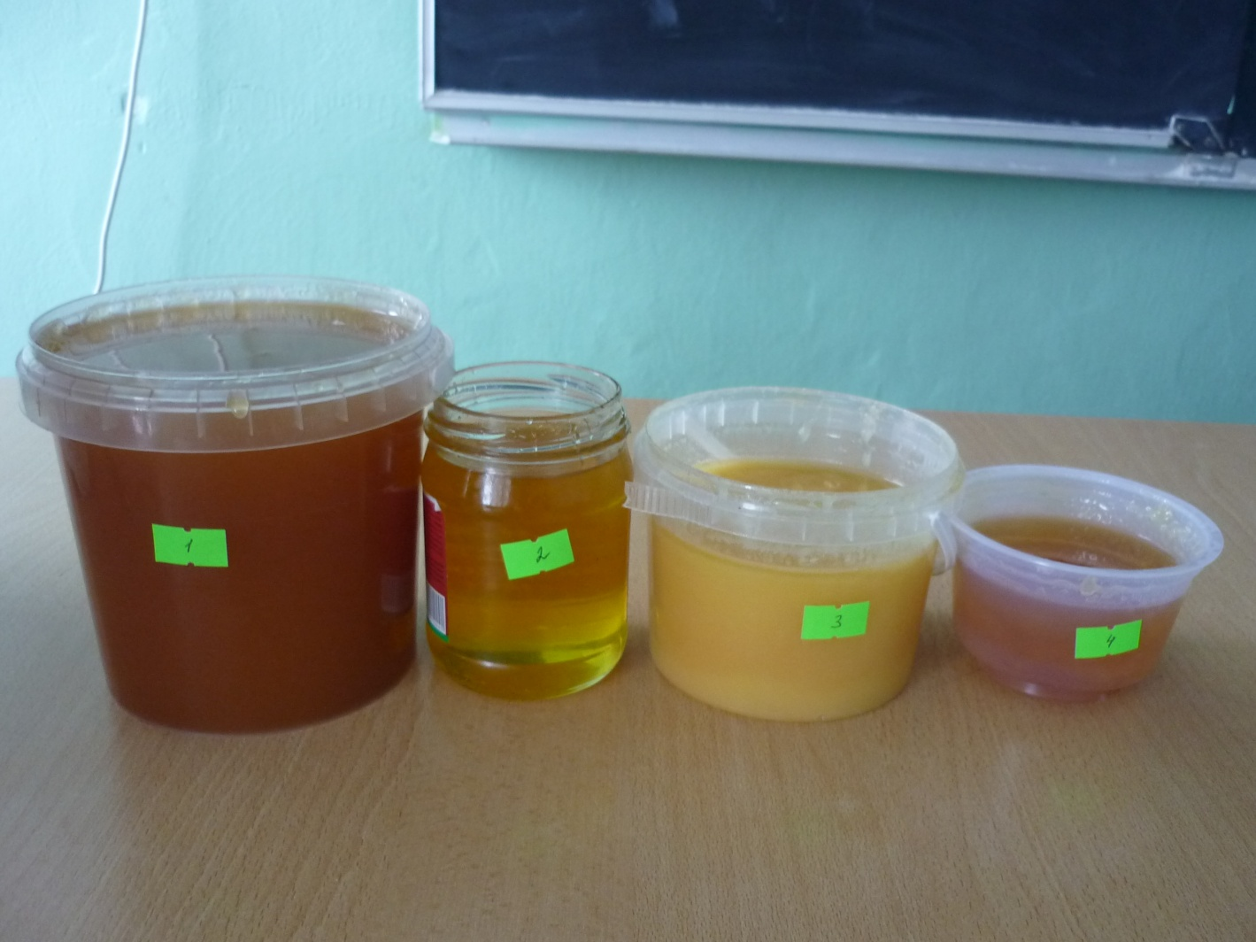
ЭКСПЕРИМЕНТ
Мёд цветочный – мёд, выработанный медоносными пчелами из нектара цветков растений.

Slide 12
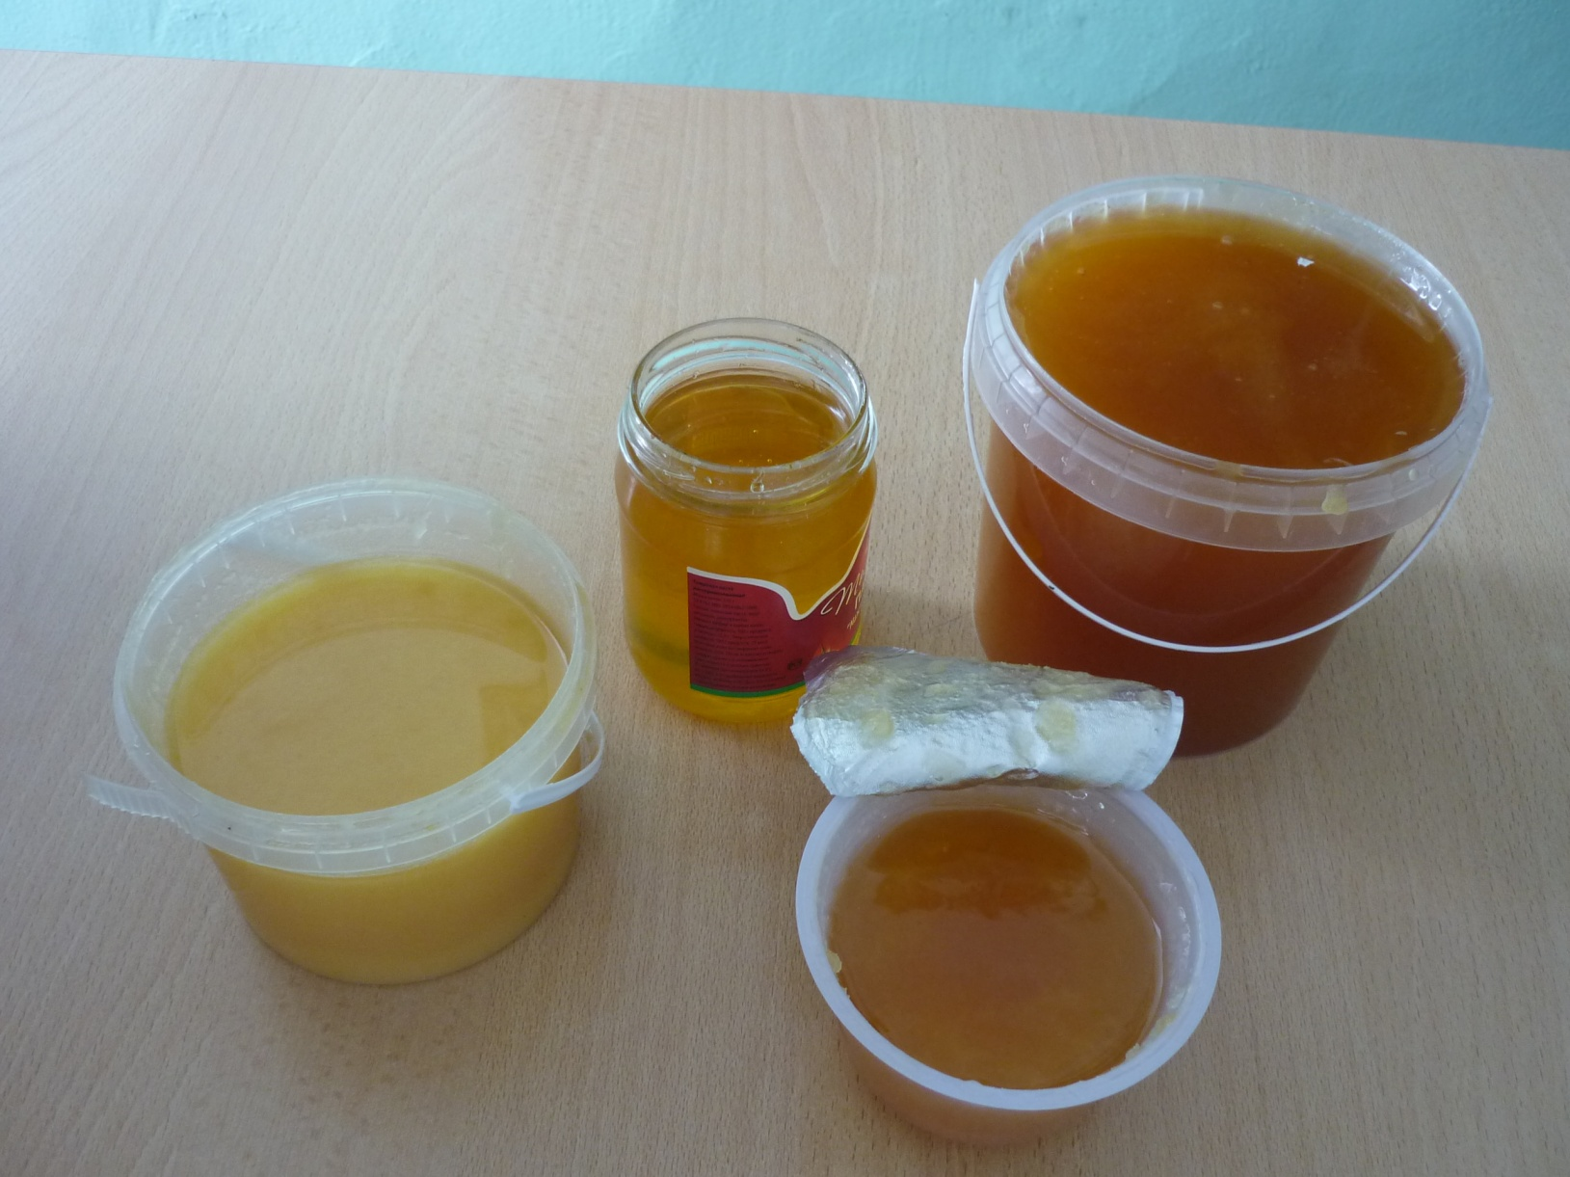
Оценка образцов меда по цвету, консистенции, аромату, вкусу.

Slide 13
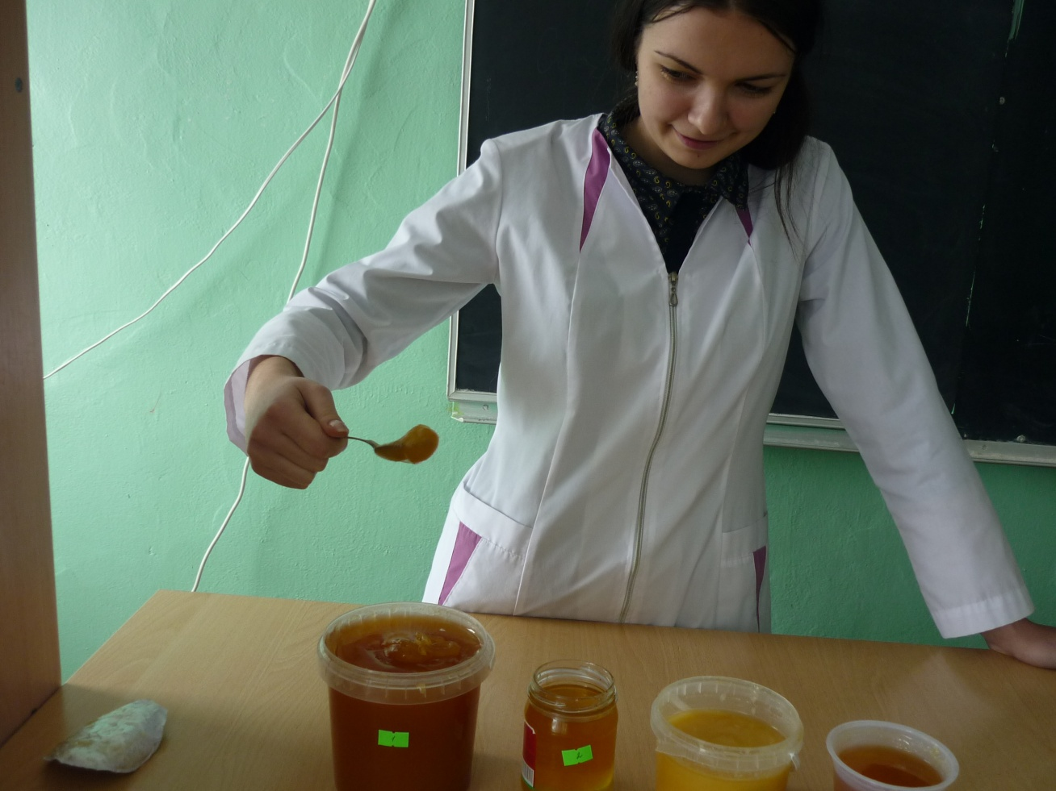
Консистенция

Slide 14
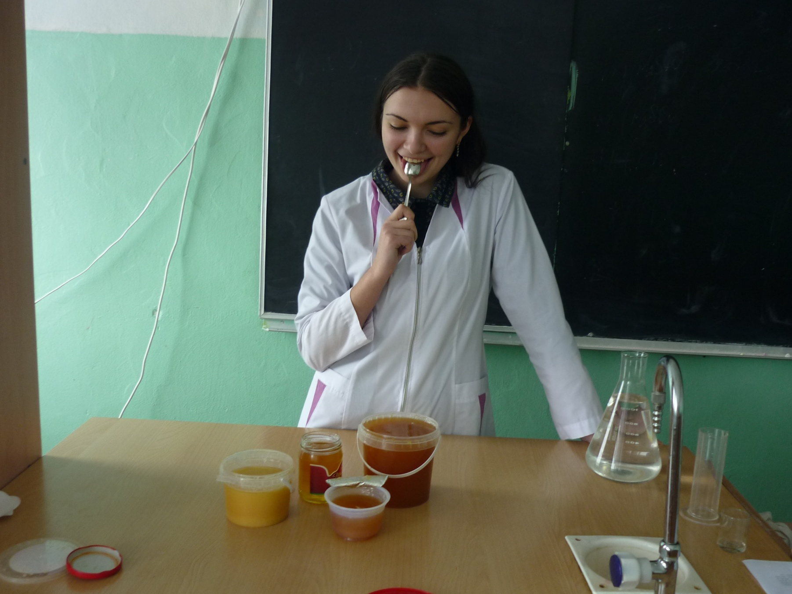
Вкус

Slide 15
Растворимость

Slide 16
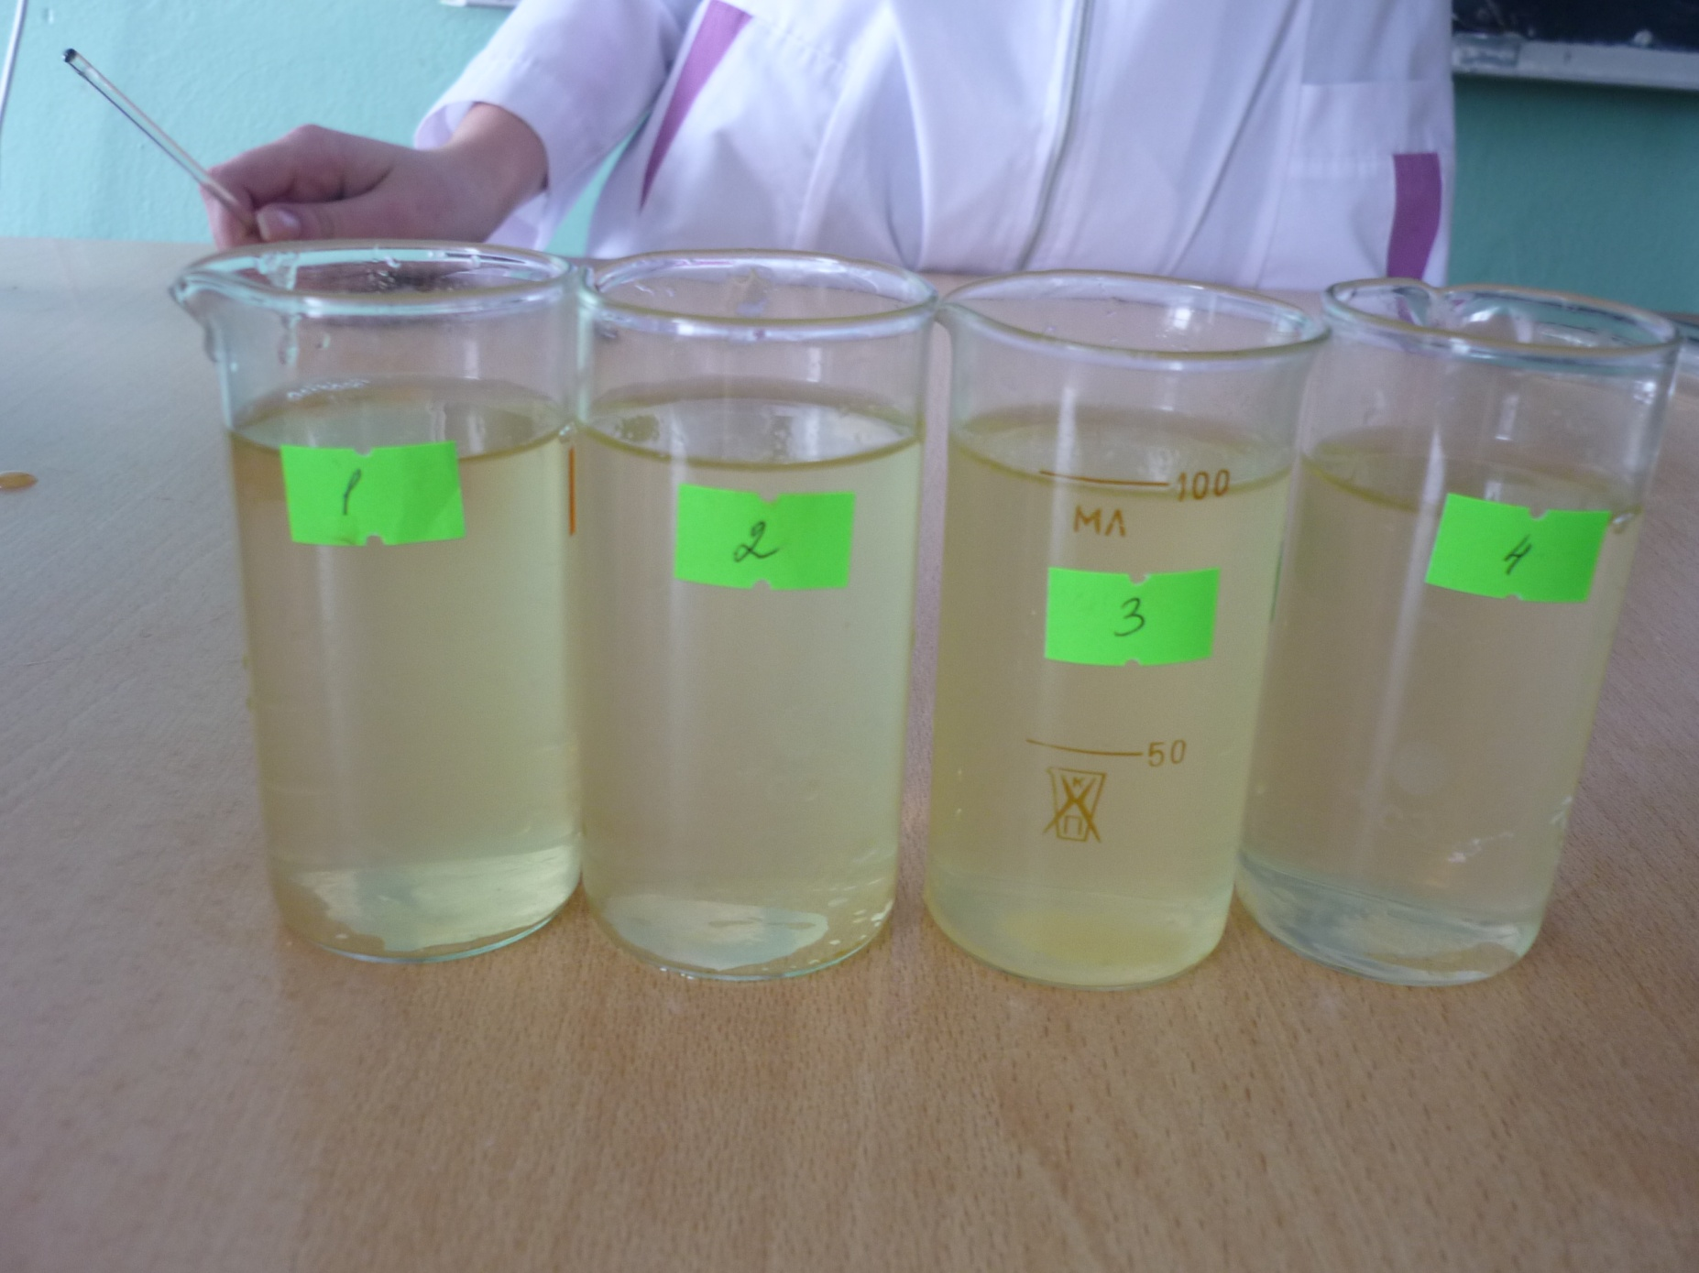
Наличие примесей

Slide 17
Физические характеристики
Определяемый показатель | образец №1 | образец №2 | образец №3 | образец №4
цвет | тёмно-коричневый | янтарный | светло-желтый | светло-коричневый
аромат | сильный цветочный | тонкий нежный цветочный | слабо выраженный | слабый
вкус | сладкий, терпкий | сладкий, приятный | сладковатый | сладкий
консистенция | очень вязкая | вязкая | плотная | смешанная
растворимость | растворим | растворим | плохо растворим | слабо растворим
вязкость | вязкий | вязкий | комковатый | вязкий
прозрачность | прозрачный | прозрачный | мутный | прозрачный
наличие механических примесей | не обнаружено | не обнаружено | не обнаружено | не обнаружено

Slide 18
Химический анализ
Определяемый показатель | образец №1 | образец №2 | образец №3 | образец №4
признаки брожения
проба на крахмал
проба на мел
проба на желатин и клей
проба на патоку
проба на сахарозу
проба на глюкозу
диастазное число

Slide 19
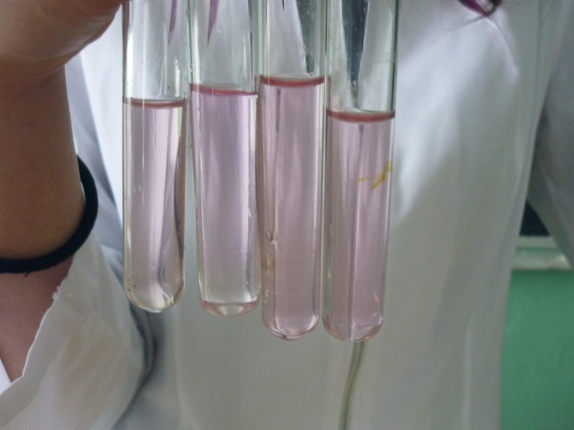
Определение признаков брожения

Slide 20
Определяемый показатель | образец №1 | образец №2 | образец №3 | образец №4
признаки брожения | не обнаружено | не обнаружено | не обнаружено | не обнаружено
проба на крахмал
проба на мел
проба на желатин и клей
проба на патоку
проба на сахарозу
проба на глюкозу
диастазное число

Slide 21
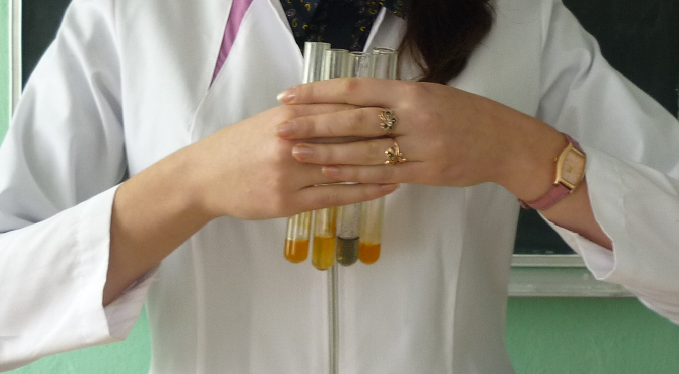
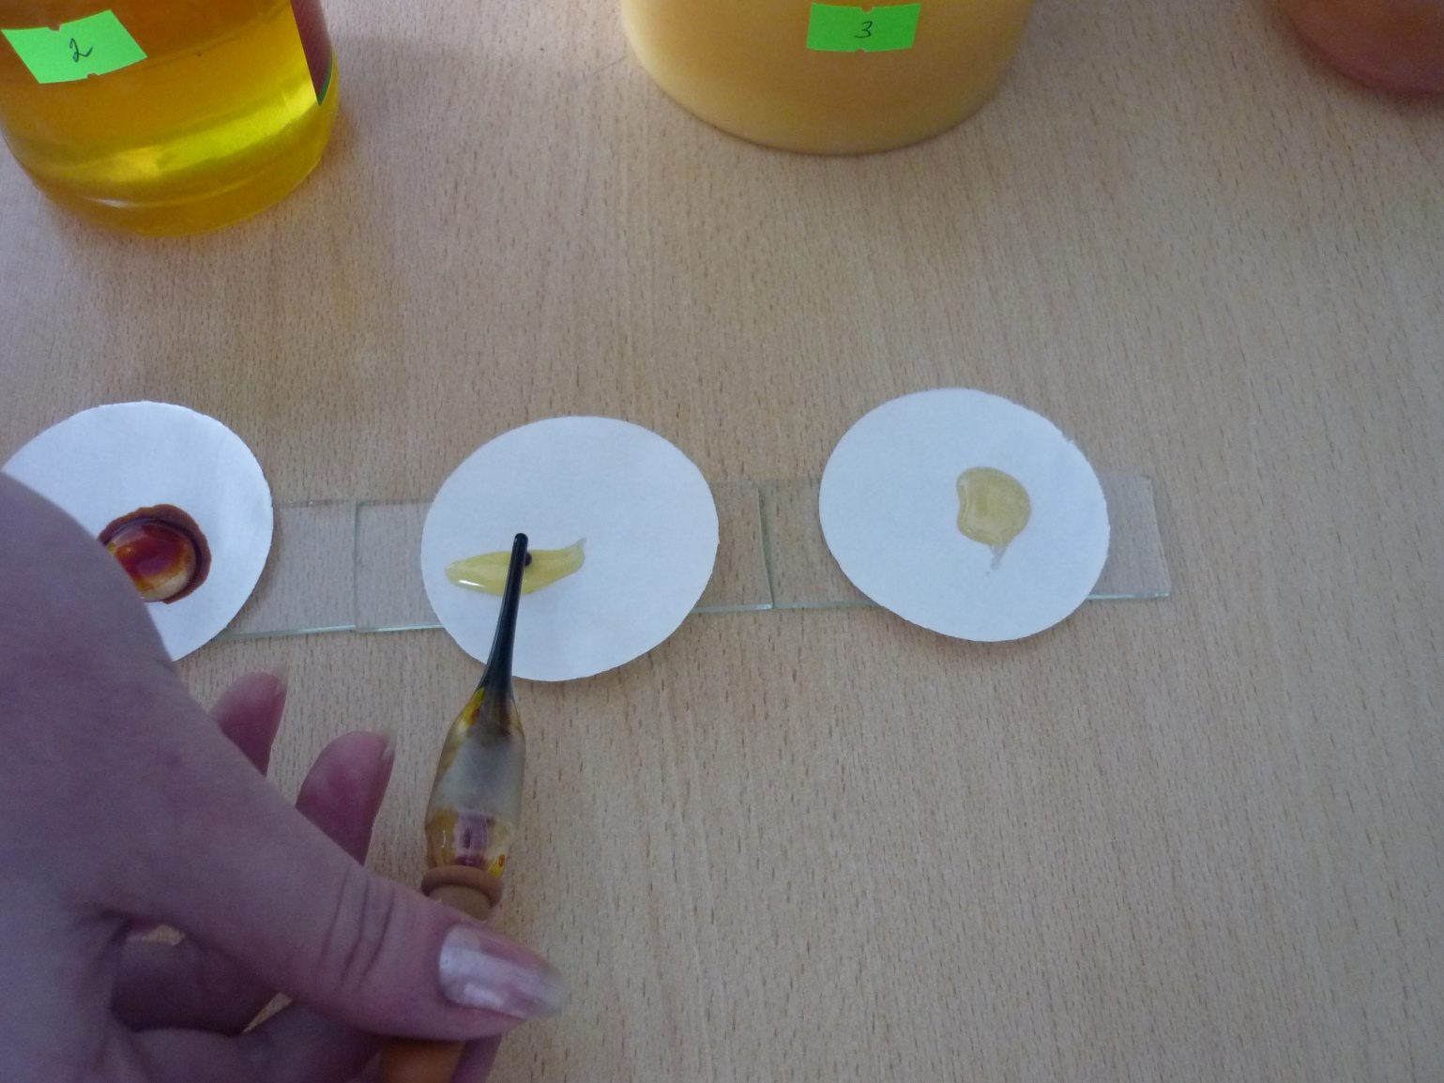
Проба на крахмал

Slide 22
Определяемый показатель | образец №1 | образец №2 | образец №3 | образец №4
признаки брожения | не обнаружено | не обнаружено | не обнаружено | не обнаружено
проба на крахмал | отрицательная | отрицательная | положительная | отрицательная
проба на мел
проба на желатин и клей
проба на патоку
проба на сахарозу
проба на глюкозу
диастазное число

Slide 23
Проба на мел

Slide 24
Определяемый показатель | образец №1 | образец №2 | образец №3 | образец №4
признаки брожения | не обнаружено | не обнаружено | не обнаружено | не обнаружено
проба на крахмал | отрицательная | отрицательная | положительная | отрицательная
проба на мел | отрицательная | отрицательная | отрицательная | отрицательная
проба на желатин и клей
проба на патоку
проба на сахарозу
проба на глюкозу
диастазное число

Slide 25
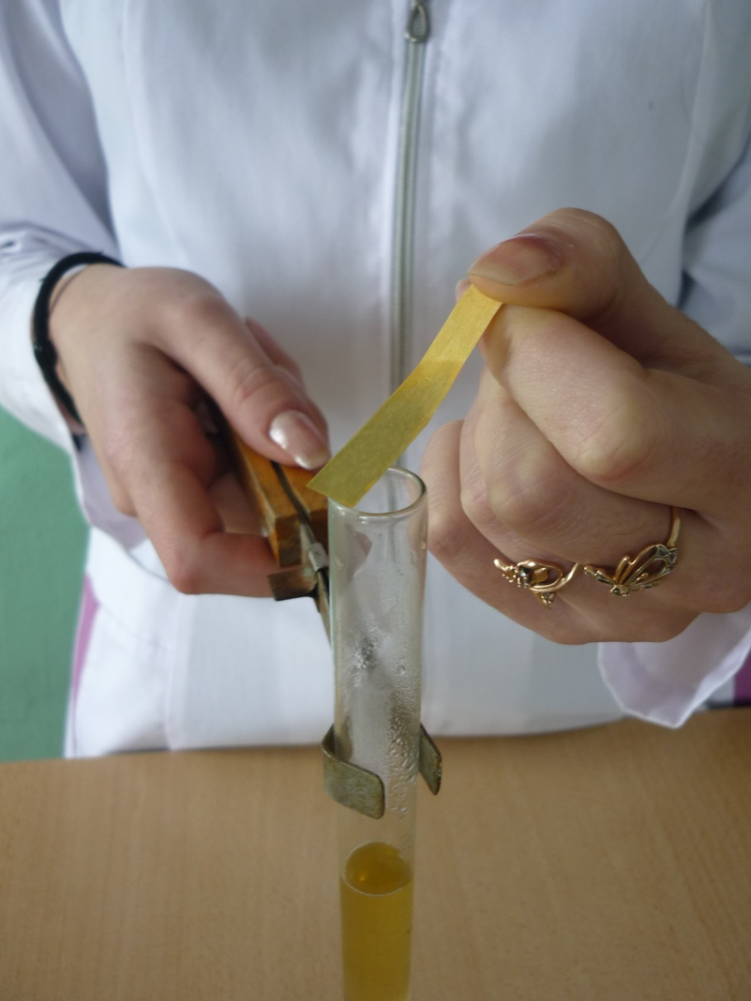
Проба на желатин и клей

Slide 26
Определяемый показатель | образец №1 | образец №2 | образец №3 | образец №4
признаки брожения | не обнаружено | не обнаружено | не обнаружено | не обнаружено
проба на крахмал | отрицательная | отрицательная | положительная | отрицательная
проба на мел | отрицательная | отрицательная | отрицательная | отрицательная
проба на желатин и клей | отрицательная | отрицательная | положительная | отрицательная
проба на патоку
проба на сахарозу
проба на глюкозу
диастазное число

Slide 27
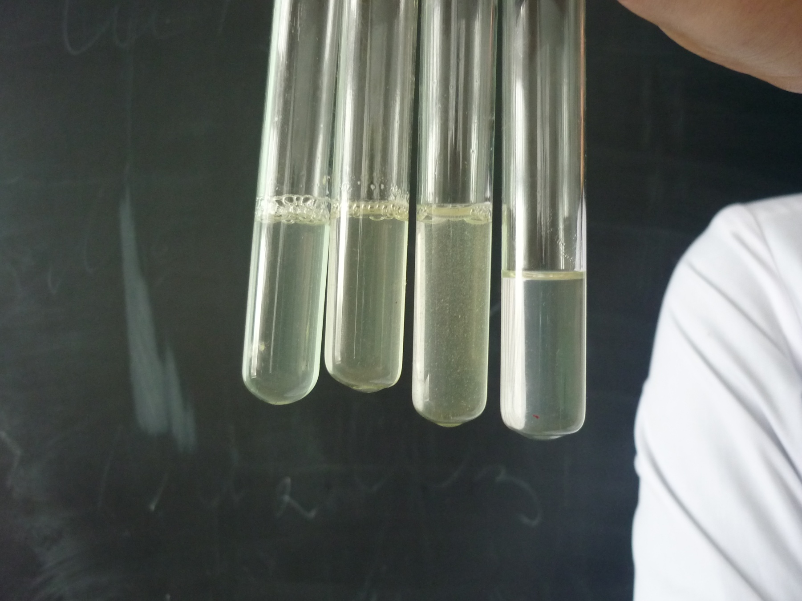
Проба на патоку

Slide 28
Определяемый показатель | образец №1 | образец №2 | образец №3 | образец №4
признаки брожения | не обнаружено | не обнаружено | не обнаружено | не обнаружено
проба на крахмал | отрицательная | отрицательная | положительная | отрицательная
проба на мел | отрицательная | отрицательная | отрицательная | отрицательная
проба на желатин и клей | отрицательная | отрицательная | положительная | отрицательная
проба на патоку | отрицательная | отрицательная | положительная | отрицательная
проба на сахарозу
проба на глюкозу
диастазное число

Slide 29
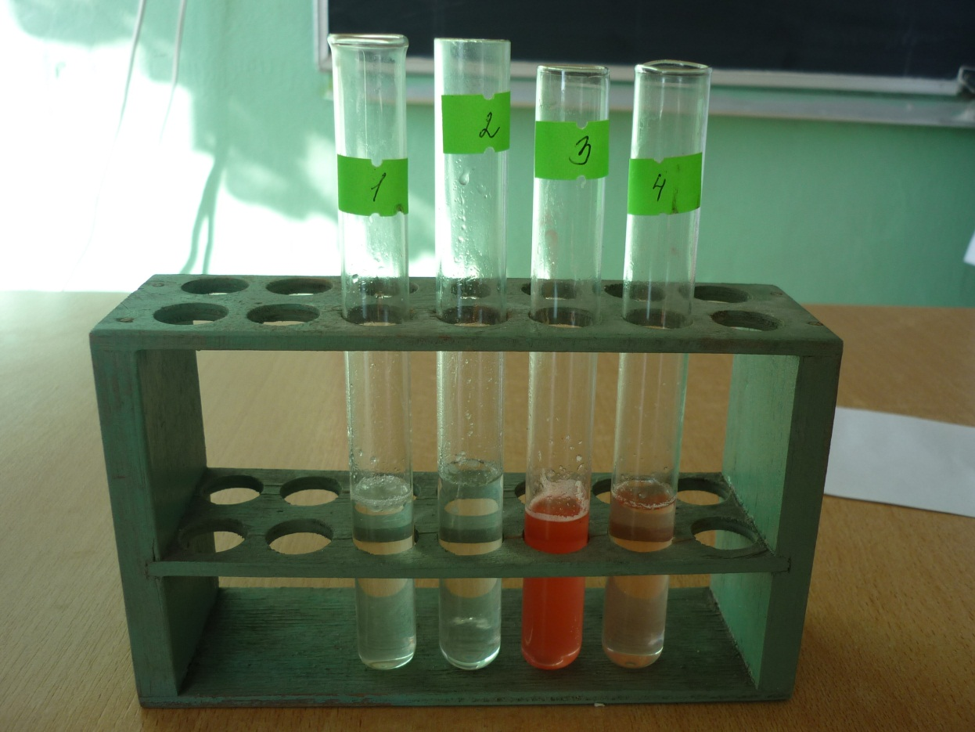
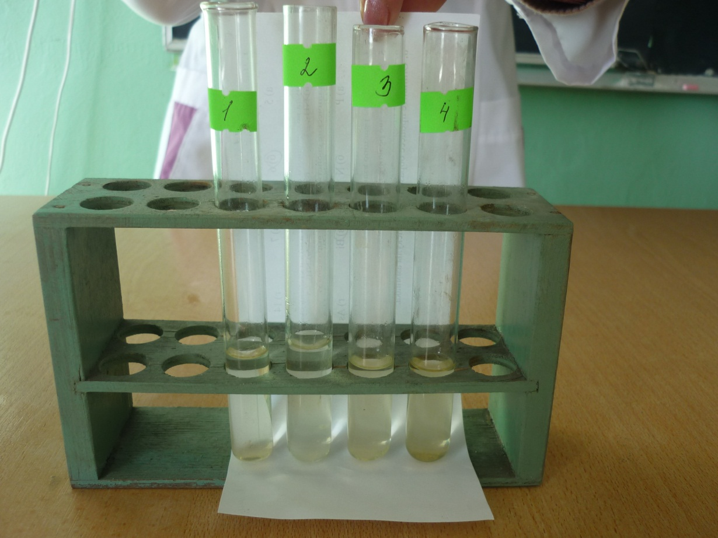
Проба на сахар

Slide 30
Определяемый показатель | образец №1 | образец №2 | образец №3 | образец №4
признаки брожения | не обнаружено | не обнаружено | не обнаружено | не обнаружено
проба на крахмал | отрицательная | отрицательная | положительная | отрицательная
проба на мел | отрицательная | отрицательная | отрицательная | отрицательная
проба на желатин и клей | отрицательная | отрицательная | положительная | отрицательная
проба на патоку | отрицательная | отрицательная | положительная | отрицательная
проба на сахарозу | отрицательная | отрицательная | положительная | положительная
проба на глюкозу
диастазное число

Slide 31
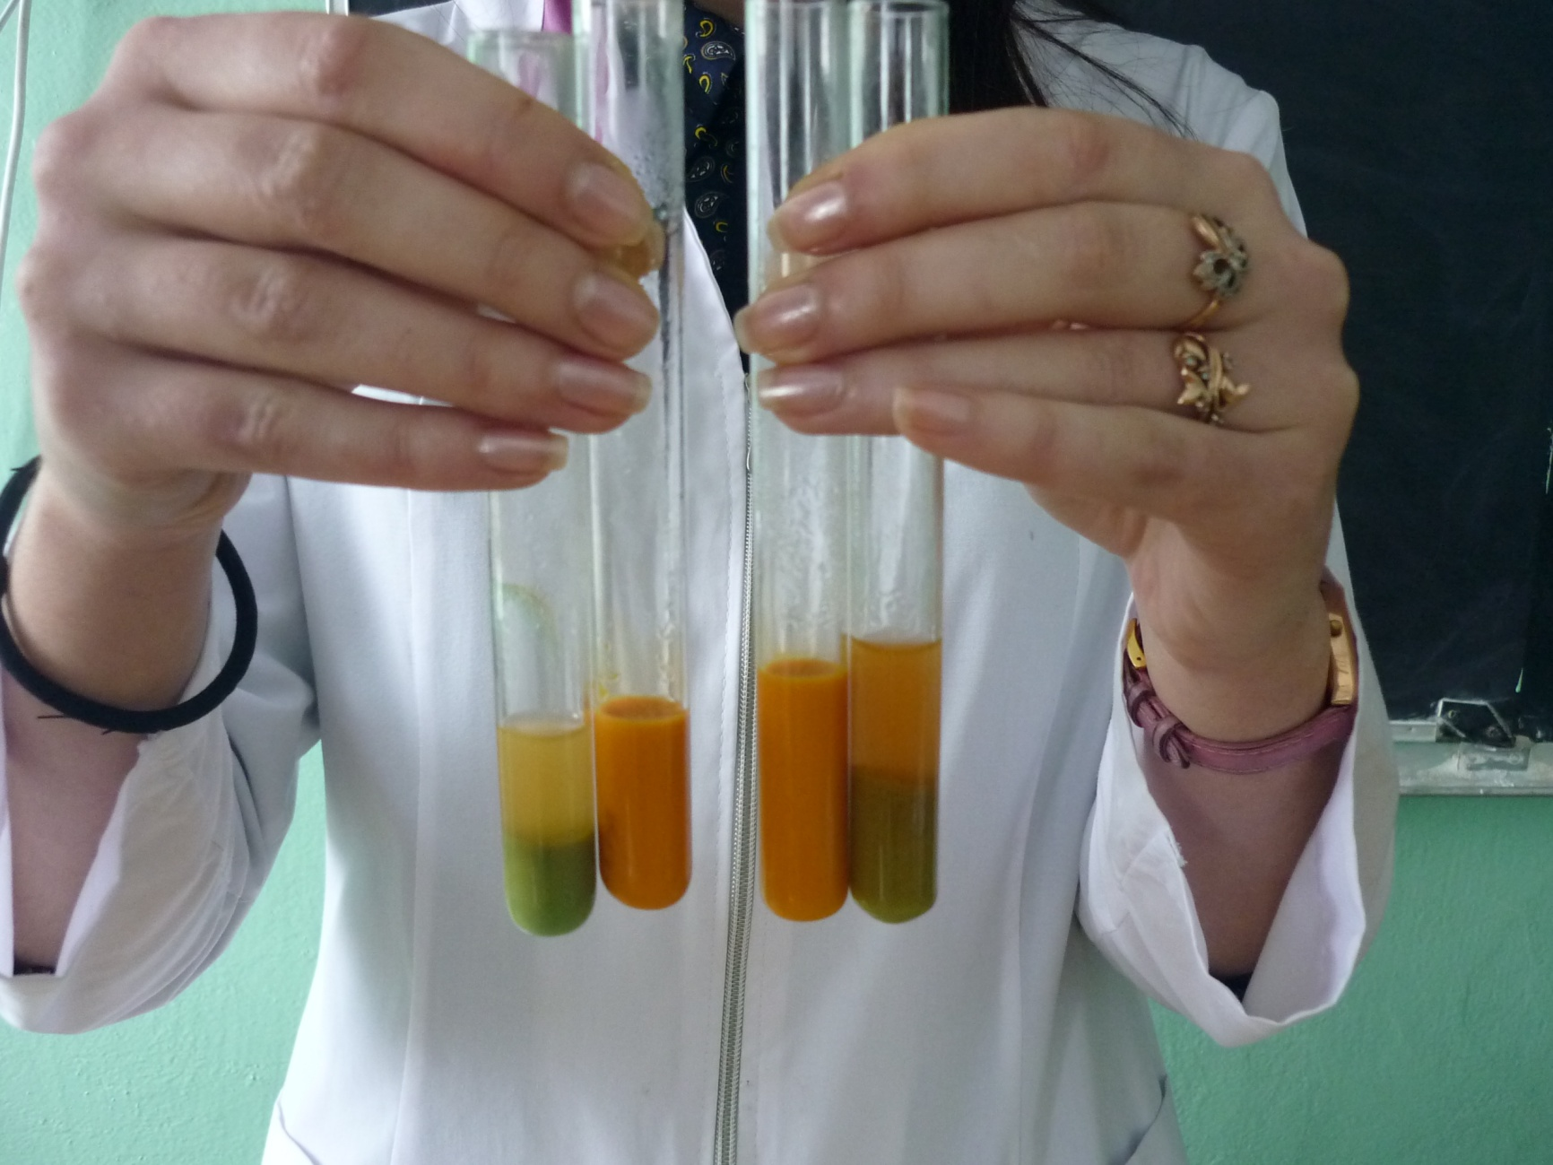
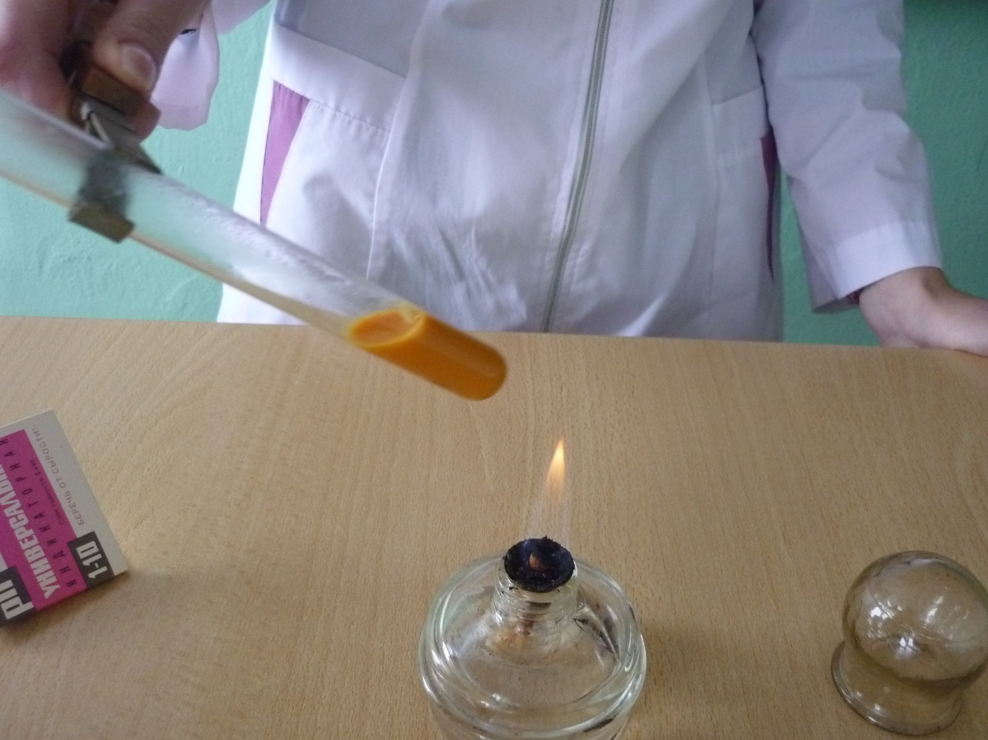
Проба на глюкозу

Slide 32
Определяемый показатель | образец №1 | образец №2 | образец №3 | образец №4
признаки брожения | не обнаружено | не обнаружено | не обнаружено | не обнаружено
проба на крахмал | отрицательная | отрицательная | положительная | отрицательная
проба на мел | отрицательная | отрицательная | отрицательная | отрицательная
проба на желатин и клей | отрицательная | отрицательная | положительная | отрицательная
проба на патоку | отрицательная | отрицательная | положительная | отрицательная
проба на сахарозу | отрицательная | отрицательная | положительная | положительная
проба на глюкозу | положительная | положительная | положительная | положительная
диастазное число

Slide 33
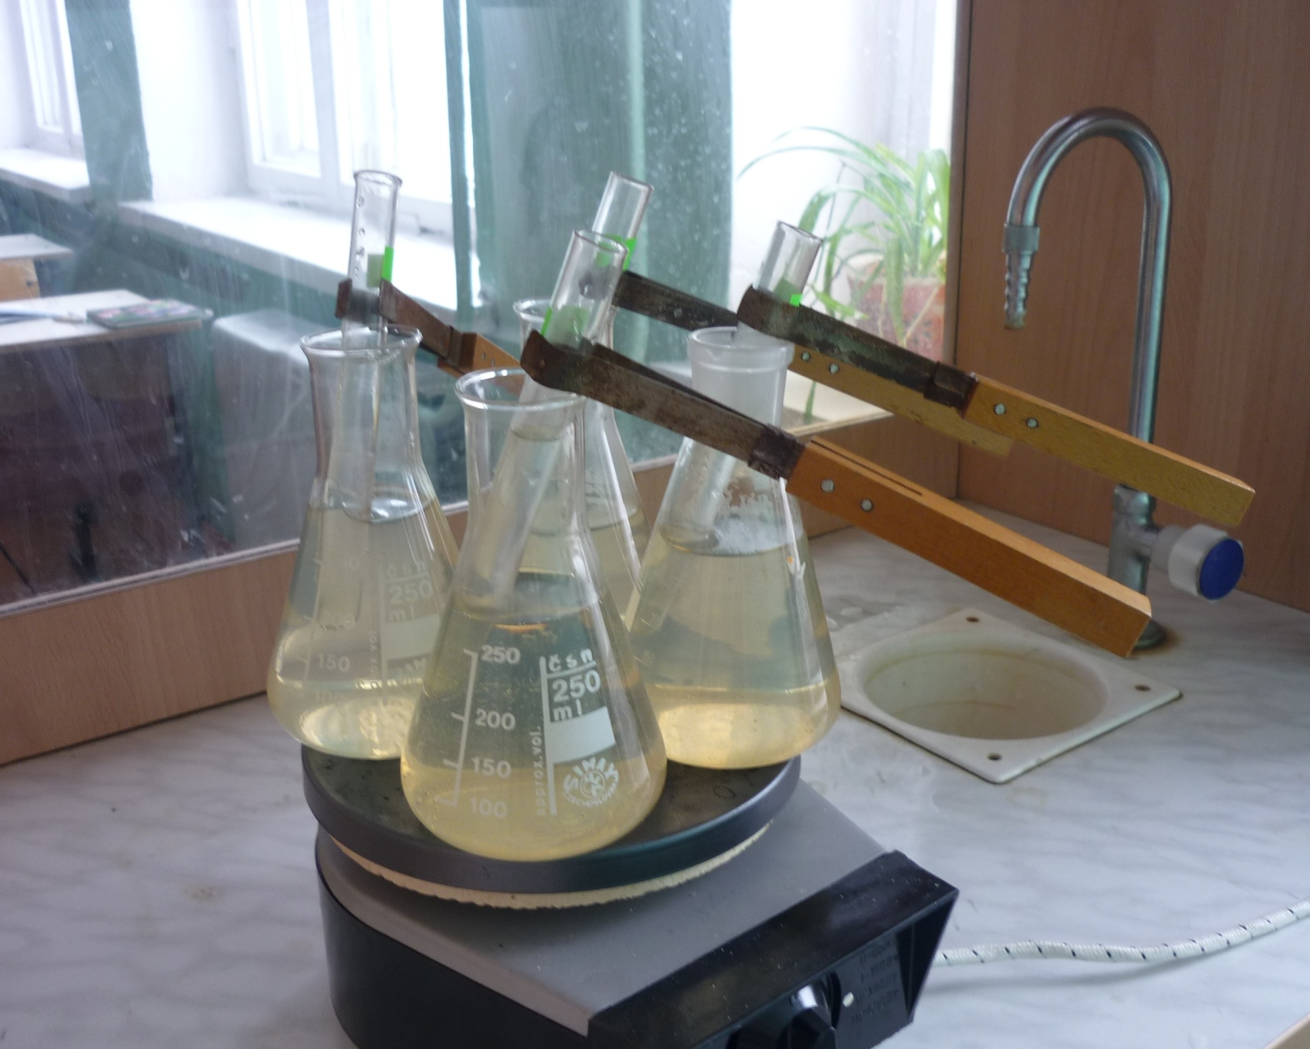
Диастазное число

Slide 34
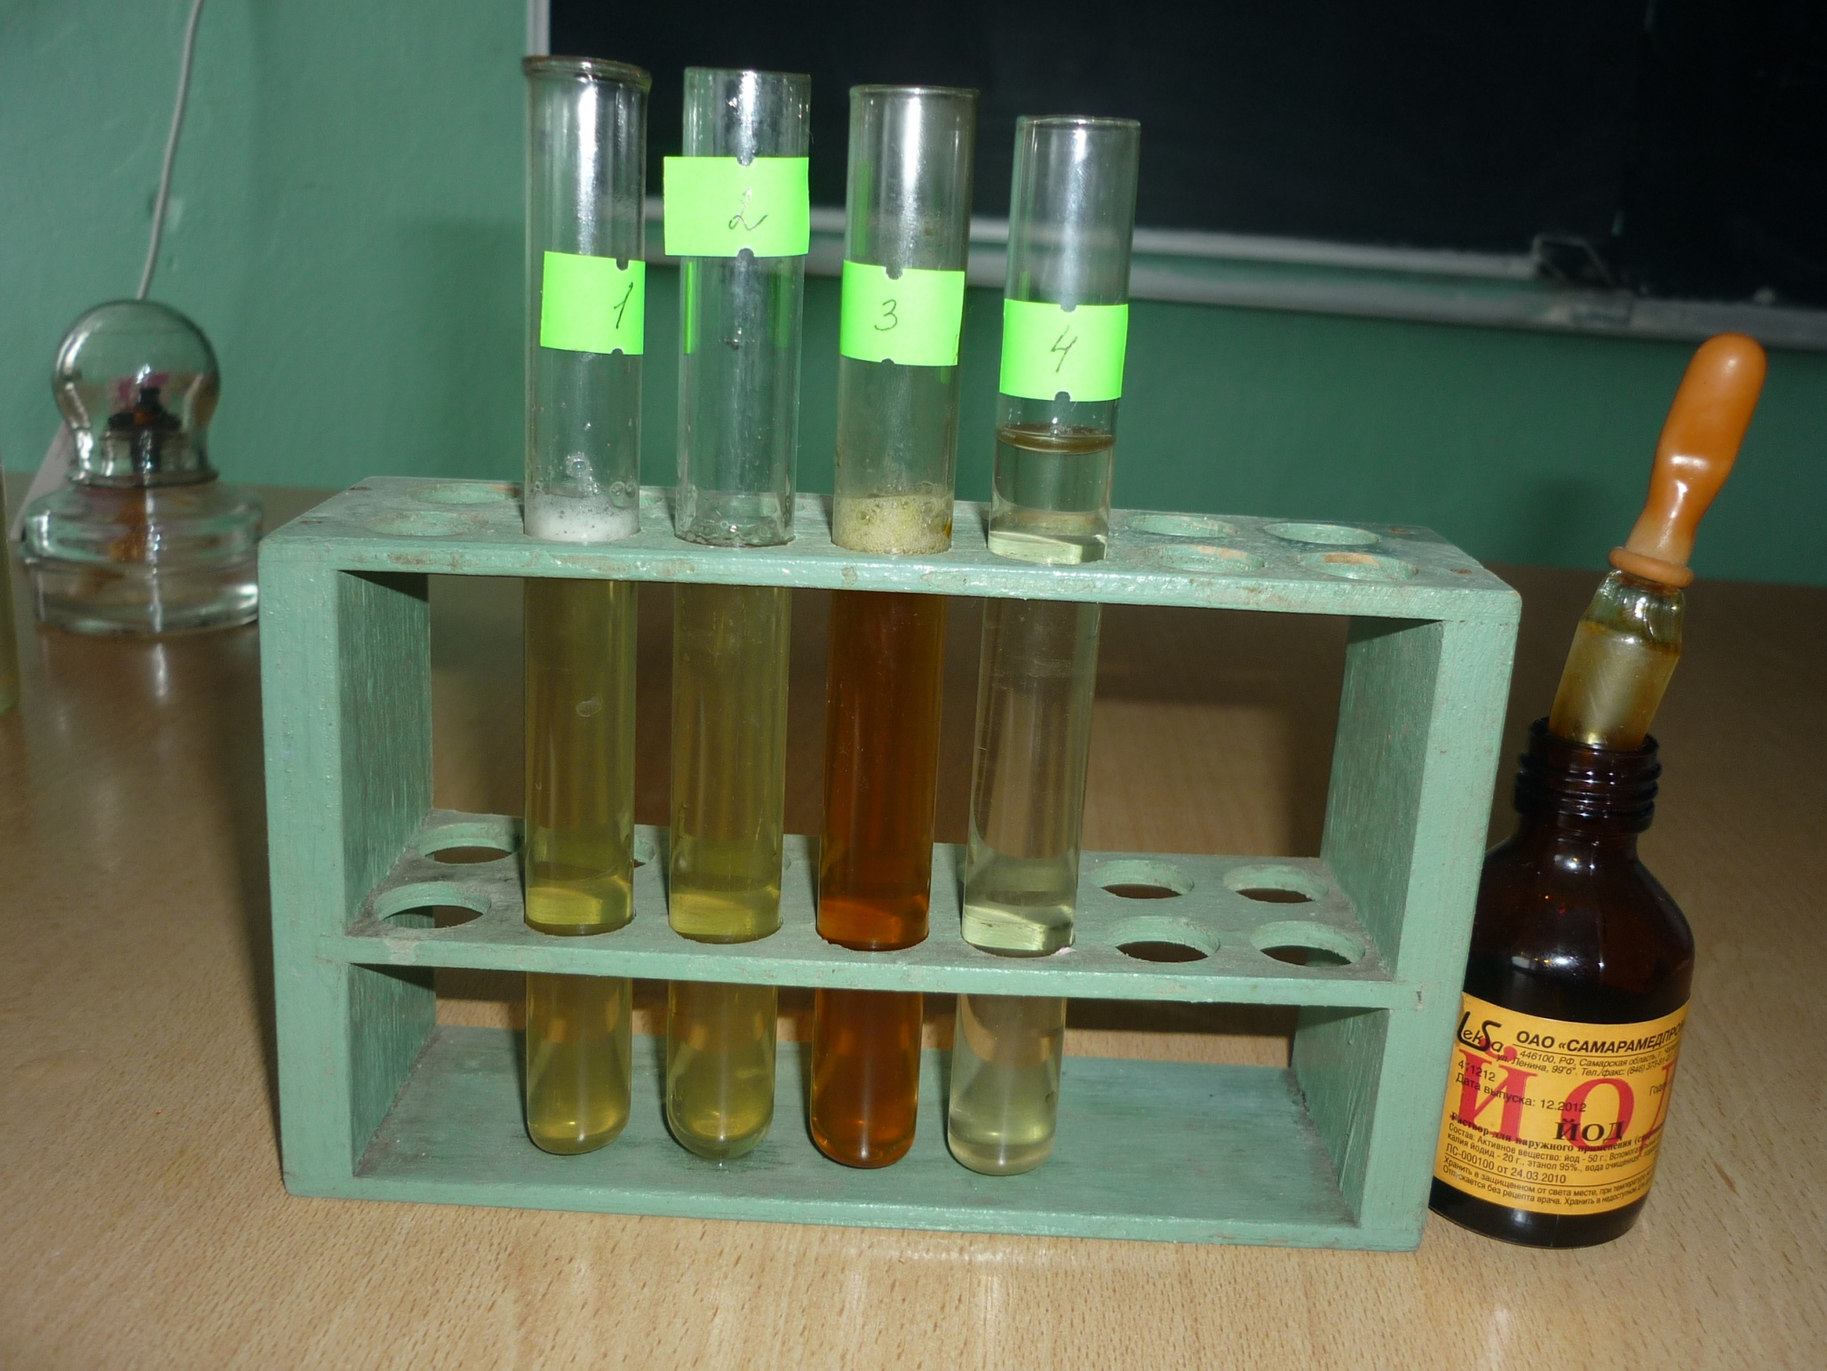
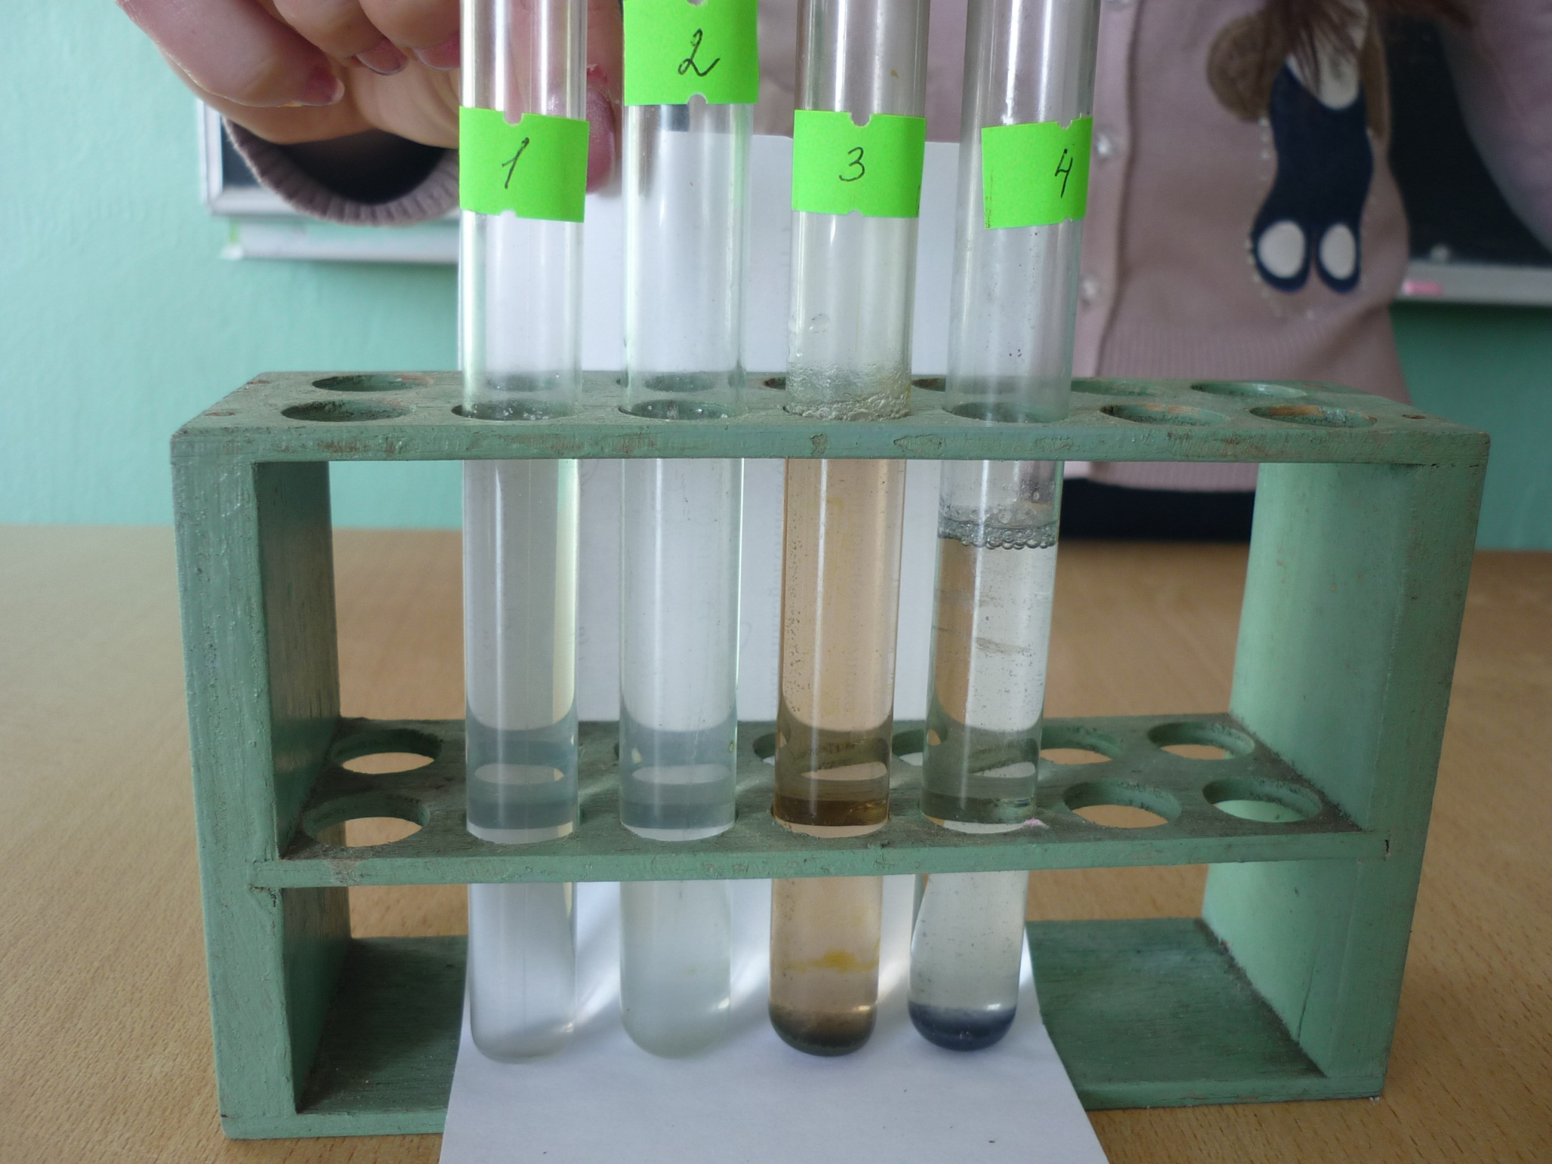

Slide 35
Определяемый показатель | образец №1 | образец №2 | образец №3 | образец №4
признаки брожения | не обнаружено | не обнаружено | не обнаружено | не обнаружено
проба на крахмал | отрицательная | отрицательная | положительная | отрицательная
проба на мел | отрицательная | отрицательная | отрицательная | отрицательная
проба на желатин и клей | отрицательная | отрицательная | положительная | отрицательная
проба на патоку | отрицательная | отрицательная | положительная | отрицательная
проба на сахарозу | отрицательная | отрицательная | положительная | положительная
проба на глюкозу | положительная | положительная | положительная | положительная
диастазное число | соответствует норме | соответствует норме | ниже нормы | ниже нормы

Slide 36
НРАВИТСЯ ЛИ ВАМ МЁД?

Slide 37
ЧАСТО ЛИ ВЫ ЕДИТЕ МЁД?

Slide 38
КАК ВЫ ДУМАЕТЕ, ПОЛЕЗЕН ЛИ МЁД?

Slide 39
ГДЕ ВЫ ПОКУПАЕТЕ МЁД?

Slide 40
ЗНАЕТЕ ЛИ ВЫ, КАК ОТЛИЧИТЬ НАТУРАЛЬНЫЙ МЁД ОТ НЕНАТУРАЛЬНОГО?

Slide 41
Вывод:
В условиях школьной лаборатории мы исследовали качество цветочного мёда четырёх образцов. В результате мы установили отклонения от нормы в двух образцах. Стоит отметить, что условия школьной лаборатории недостаточно оптимальны для проведения такого вида эксперимента и наша гипотеза подтверждена не полностью. Для более точного определения состава мёда и проверки его на натуральность следует обратиться к физико-химическим методам исследования. Тем не менее, некоторые показатели качества мёда можно определить даже в домашних условиях.

Slide 42
Источники информации
Чепурной И.П., Артемьев Б.В. Определение фальсификации пчелиного меда товарным сахаром//Современные проблемы товароведения прод.товаров в свете решений ХХУ1 съезда КПСС и Продовольственной Программы.- М., 1982.- с. 217
Чепурной И.П. Определение натуральности пчелиного меда//Пчеловодство.- 1982, № 10.- с. 28-29
Чепурной И.П. Аромат пчелиного меда//Пчеловодство.- 1983, № 1.- с. 27-28
Чепурной И.П., Артемьев Б.В. Исследование сахаров в меде// Пчеловодство.- 1981, № 4-5.- с. 55-56
Чепурной И.П. Изменение свойств меда при хранении//Пчеловодство.- 1981, № 12.- с. 25-26
Чепурной И.П. Определение цвета меда//Пчеловодство.- 1982, № 8.- с. 31-32
ГОСТ Р 54644-2011 Мед натуральный. Технические условия
ГОСТ 19792-2001 Мед натуральный. Технические условия.
http://paseka.su/
http://zdoroviya.org.ru/zelenaya-apteka/62-myod-poleznye-svojstva
http://www.farmnambe1.ru/pchel/pch.poluchenie.meda.html
http://www.salkova.ru/Product_bee/Honey/chemistry.php
http://russian7.ru/2013/05/7-sortov-meda/

